Slide 1





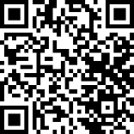




宣傳影音
【2024大學OPEN DAY系列影音】解鎖課程｜生命科學｜國立中興大學生命科學系
【2024大學OPEN DAY系列影音】探索秘境｜生命科學｜國立中興大學生命科學系
【ColleGo!大學OPEN DAY系列影音】生命科學學群｜國立中興大學生命科學系
【2026大學OPEN DAY系列影音】國立中興大學生命科學系 – 來聽教授怎麼說
國立中興大學簡介影片-學術篇
圖書館 (全國第二大圖書館)
中興大學宣傳影片 2023
學生社團活動

Slide 2
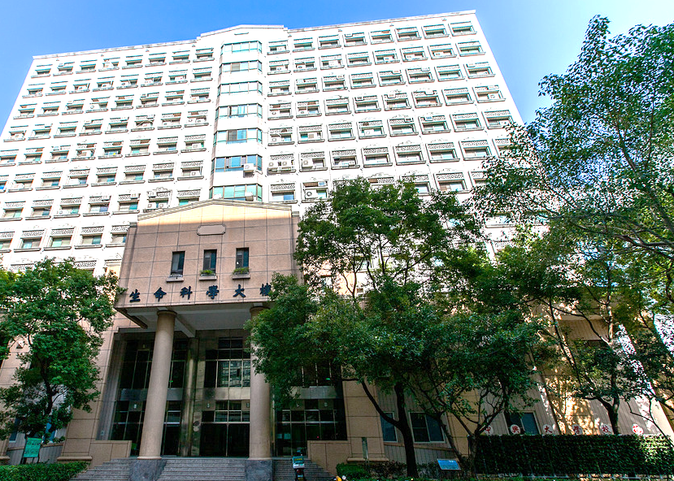


生命科學院 - 生命科學系
主講人：黃皓瑄教授/系主任

Slide 3

校史-創校百年
1919
臺北
1927
1943
臺灣總督府農林專門學校
臺北高等農林學校
臺灣總督府臺中高等農林學校
1922
1928
臺灣總督府高等農林學校
臺北帝國大學附屬農林專門部
1944
1946
1971
臺灣總督府臺中農林專門學校
臺灣省立農學院
國立中興大學
臺中
1945
1961
臺灣省立臺中農業專科學校
臺灣省立中興大學

Slide 4
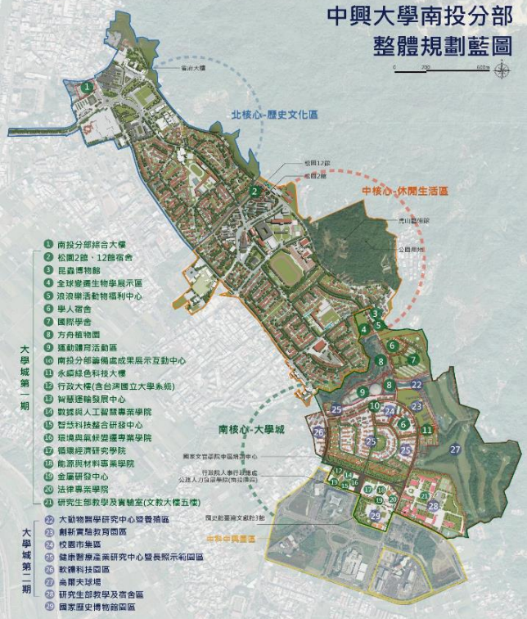
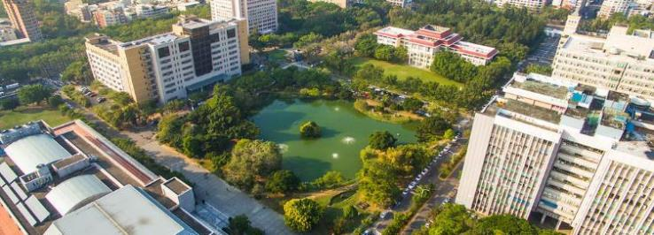
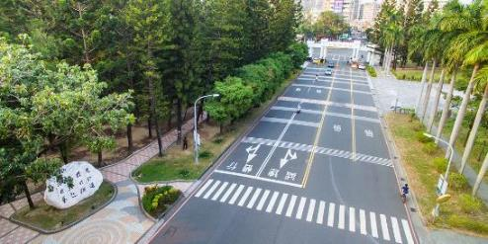
學校規模-校地
校本部53公頃
四大林場
林場名稱
惠蓀林場
新化林場
東勢林場
文山林場

Slide 5
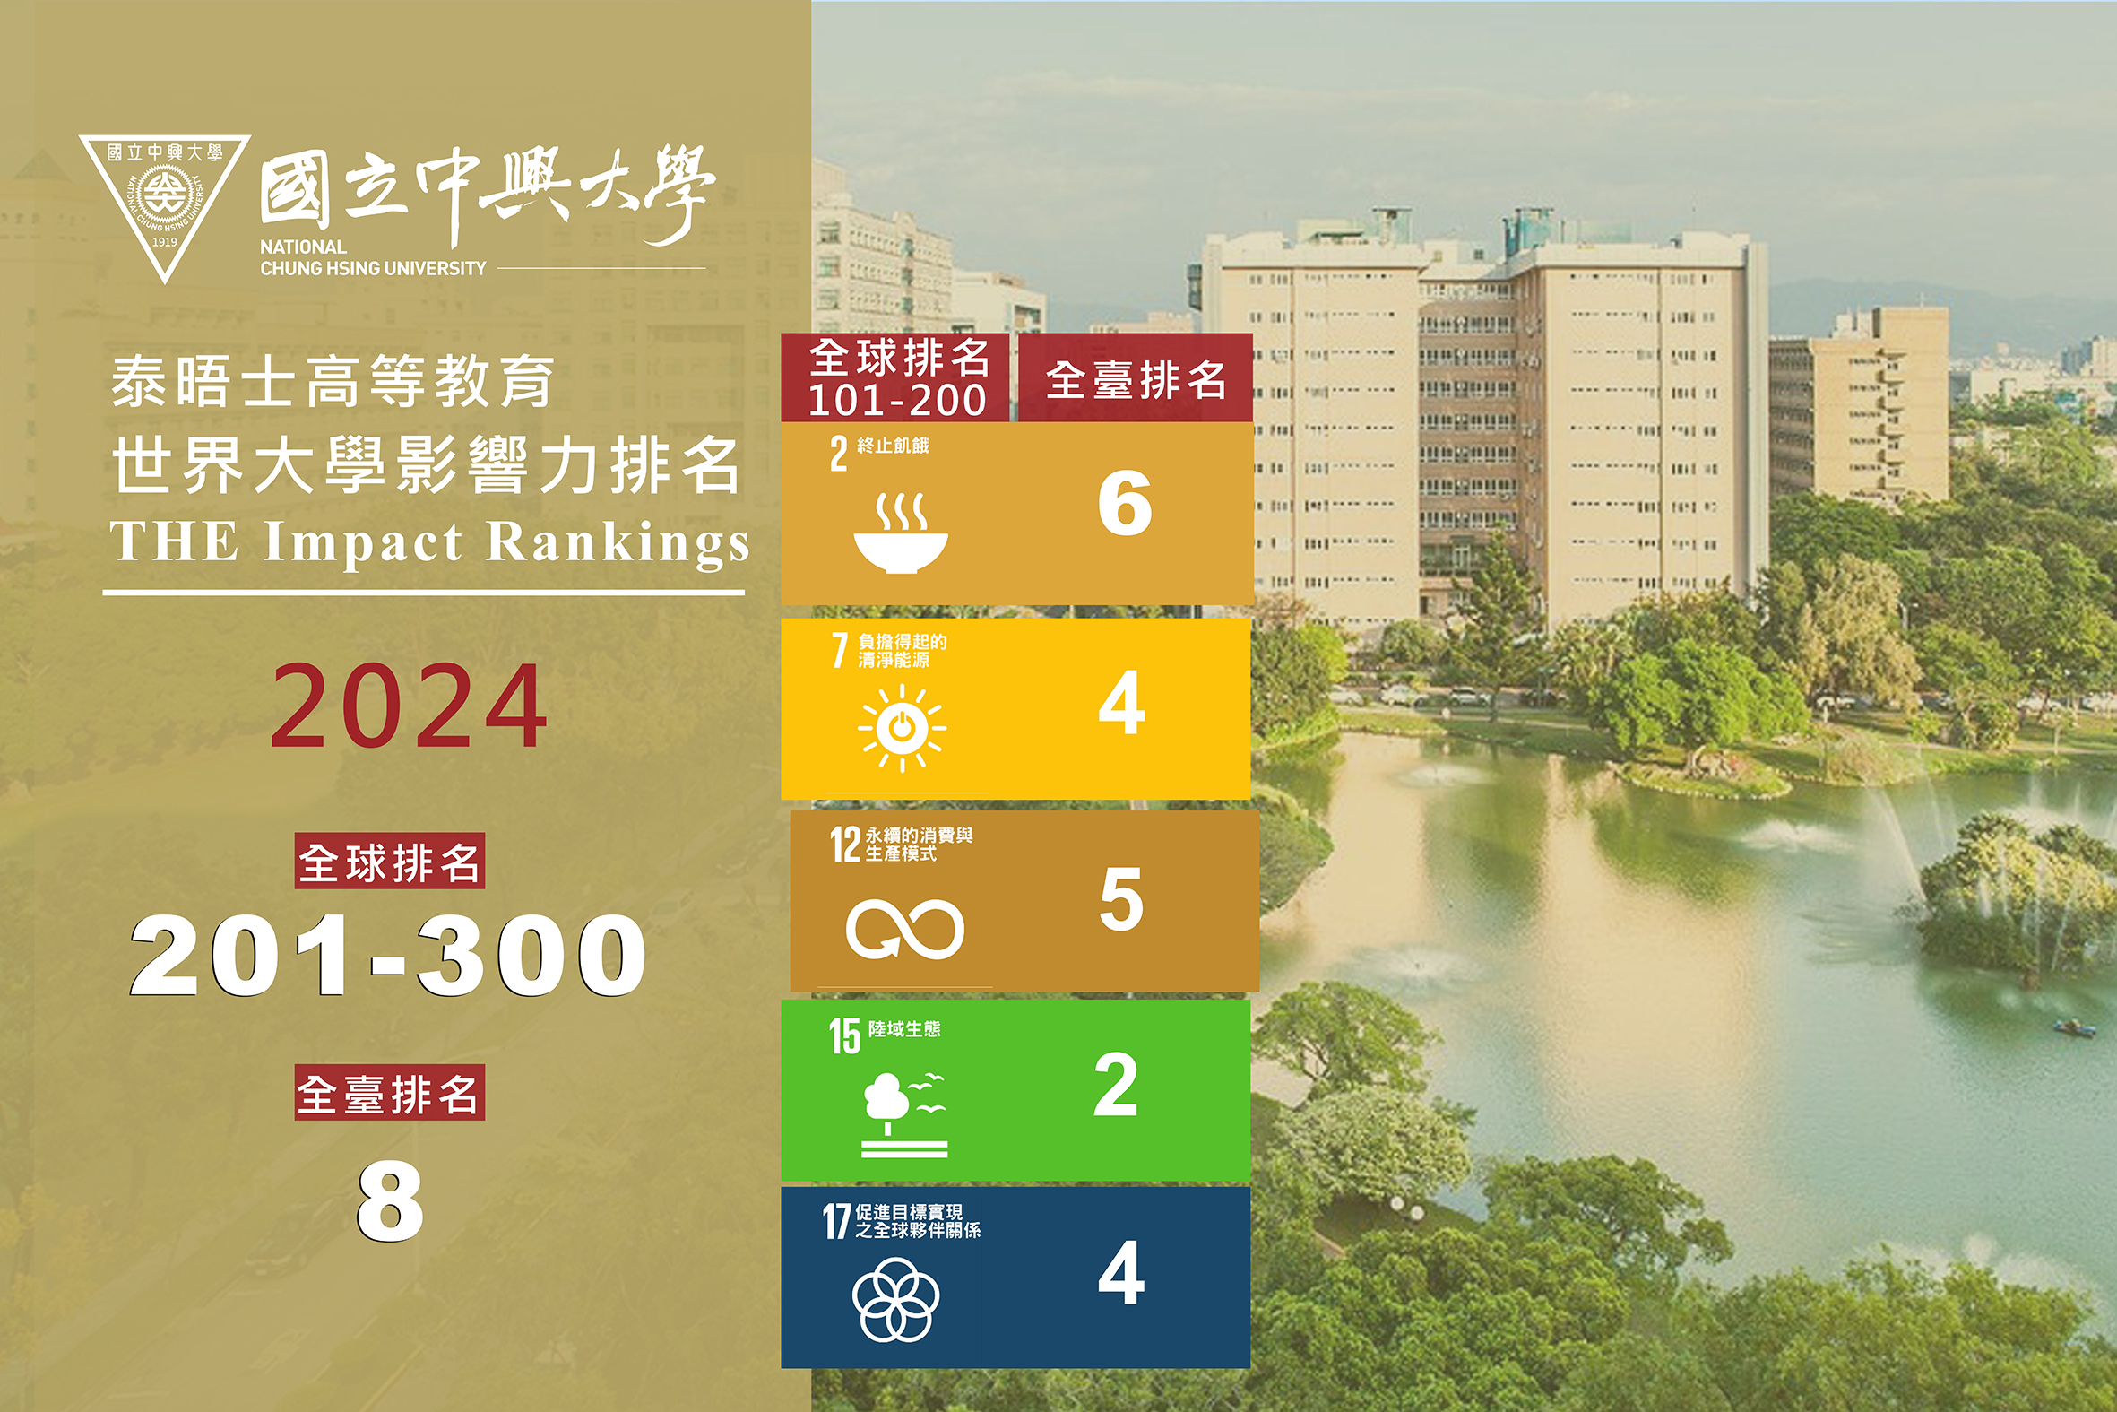
辦學成效 1
1.世界大學排名，校務評鑑成績優異
■ QS Ranking：本 校 排 名 全 球 第 651-700 名，亞洲排名第 116 名。學科領域排名中，表現傑出。
2. 學生素質佳，企業最愛
■ 《遠見》2022 年「臺灣最佳大學排行榜」，本校在「綜合大學」排名第 9，「學術成就」排名第 12，「教學表現」排名第 11，「產學合作」排名第 16
■《Cheers》雜誌「2022 企業最愛碩士生調查」本校名列全國第 12
Notes:
史丹佛大學最新發布2023「全球前2%頂尖科學家（World's Top 2% Scientists）」名單，中興大學共有58位學者入榜，排名全國大學第六。該名單分為「終身科學影響力排行榜（1960-2022）」和「2022年度科學影響力排行榜」兩個榜單。在「終身科學影響力排行榜（1960-2022）」中興大學共有53位學者入榜；「2022年度科學影響力排行榜」則有30位學者入榜。

Slide 6
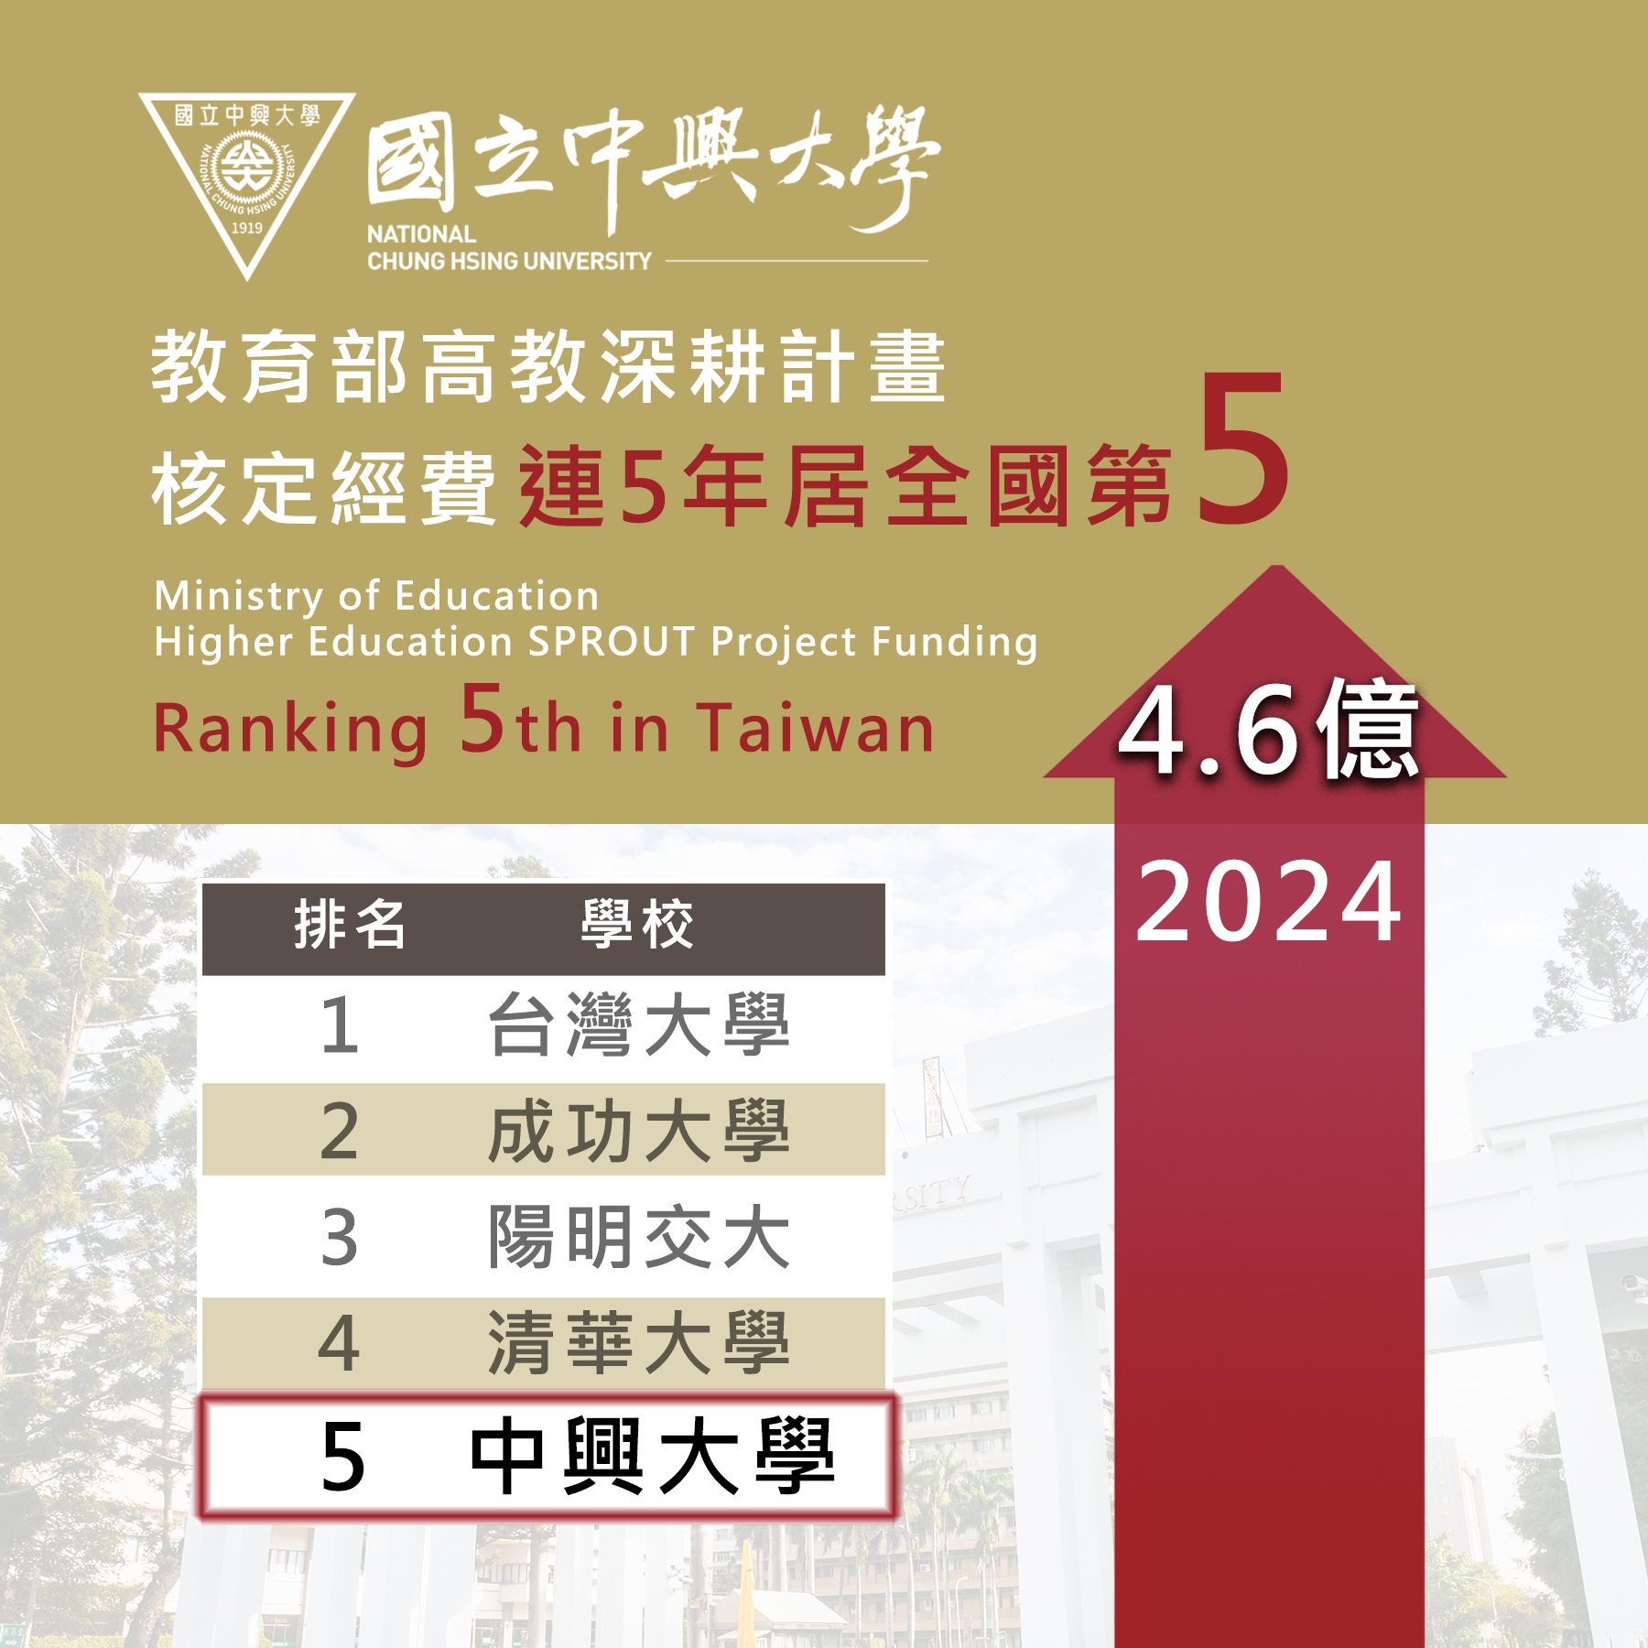
辦學成效 2
3.執行高教深耕計畫成效深獲教育部肯定
■ 興大研究、教學、善盡大學社會責任各方面，均獲教育部肯定，自 109 年起提升至全國排名第 5。
4. 頂大結盟、跨校合作 學生獲益更多
■ 與成大、中山、中正組成「臺灣綜合大學系統 」共享教學資源， 推動學生校際選課，提昇學生多元化選擇。
■ 本校與15校組成「臺灣國立大學系統 (NUST)」，為國內最大跨界跨域平台，推動校際整合，共享教研資源，提升教育品質、學術水準與社會服務。
10.推動教學創新，提升教學品質
■ 針對問題導向學習課程、總整課程、嵌入式深碗課程、數位學習課程（含磨課師、開放式課程、翻轉教室、科技融入）進行創新教學補助。
■引入「全英語授課技巧培訓課程」資源，共同參與全英語授課之教學專業發展培訓。
Notes:
史丹佛大學最新發布2023「全球前2%頂尖科學家（World's Top 2% Scientists）」名單，中興大學共有58位學者入榜，排名全國大學第六。該名單分為「終身科學影響力排行榜（1960-2022）」和「2022年度科學影響力排行榜」兩個榜單。在「終身科學影響力排行榜（1960-2022）」中興大學共有53位學者入榜；「2022年度科學影響力排行榜」則有30位學者入榜。

Slide 7

植物學系(成立於民國45年)
動物學系(成立於民國83年)
生命科學系(成立於民國91年)
生科院唯一
大學部-生科系
因應現代生技的潮流，自民國91年起將隸屬生命科學院的植物學系(成立於民國45年)、動物學系 (成立於民國83年)成功地整合成 現今的『生命科學系所』積極 打造優質的學風與研究環境，成為國家孕育新世代生命科學專業 菁英的搖籃。
生理學群
生醫科技 學群
生物多樣性學群

Slide 8

師資介紹
生命科學是以動物、植物及微生物等材料進行基礎及應用科學的探討。本系之教學及研究涵蓋三個學群：
生物多樣性學群(專任教師9位) 演化遺傳學領域、系統分類學領域、生態學領域
生理學群(專任教師8位)
植物生理與代謝領域、植物組織培養與抗逆境研究、 動物生理與神經免疫
生醫科技學群(專任教師9位) 腫瘤生物、蛋白生化與生醫材料、環境生物復育與生物能源、幹細胞醫學與發育生物學
*助教3位支援實驗課程

Slide 9
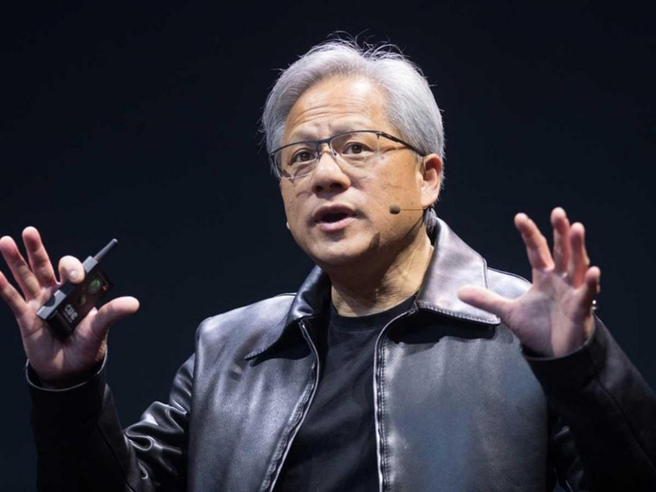
生命科學系畢業學生未來潛能
美國繪圖晶片業巨擘輝達（Nvidia）執行長黃仁勳日前出席2024年世界政府峰會時，被問到如果站在科技的前端，人們到底應該學習什麼？他回應，「學習電腦的時代過去了，生命科學是未來」。 阿聯酋人工智慧部長詢問黃仁勳，「若自己要選擇一門攻讀學位的專業，會給出什麼建議？」黃仁勳則談到生命科學，他認為，若重新選擇，會體認人類生物學才是科學裡最複雜的領域之一。它不僅是複雜的，如此難以理解，同時也具有難以置信的影響力。
(引用今周刋 2024-02-22報導，撰文胡肇芳，圖檔來源今周刊攝影團隊)

Slide 10
畢業學生出路
政府機構
國家公園署、環保署、農委會、各縣市政府保育課、調查局生物鑑識科等。
研究機構
中研院、特有生物中心、林試所、水試所、農試所等。
博物館
海洋生物博物館、自然科學博物館、海洋科技博物館、 台灣博物館、
生態博物園區等。
民間公司
生技公司、台電、台糖、台鹽、花卉景觀公司、生態環境顧問公司(綠領工作者)、生態工程公司、生態旅遊公司、自然資源開發公司等。
各級學校研究或任教
國小、國中、高中、大學教授。

Slide 11
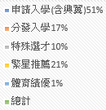
入學管道
入學管道 | 大學部入學招生員額
申請入學(含興翼)51% | 48
分發入學17% | 16
特殊選才10% | 9
繁星推薦21% | 20
體育績優1% | 1
總計 | 94
*以上為暫訂員額，招生員額依簡章規定

Slide 12
課程規劃
生物多樣性
生態學及實驗
演化學
專題討論
基礎與核心課程
普通生物學及實驗、 生物化學、遺傳學及實驗、生物統計學及實習
生醫科技
生理
生物技術學及實習分子生物學、微生物學、專題討論
植物生理學及實驗
動物生理學及實驗
細胞生物學
專題討論

Slide 13

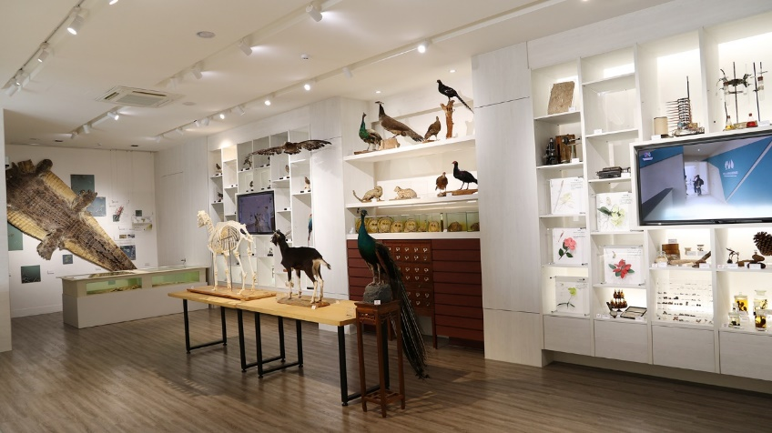
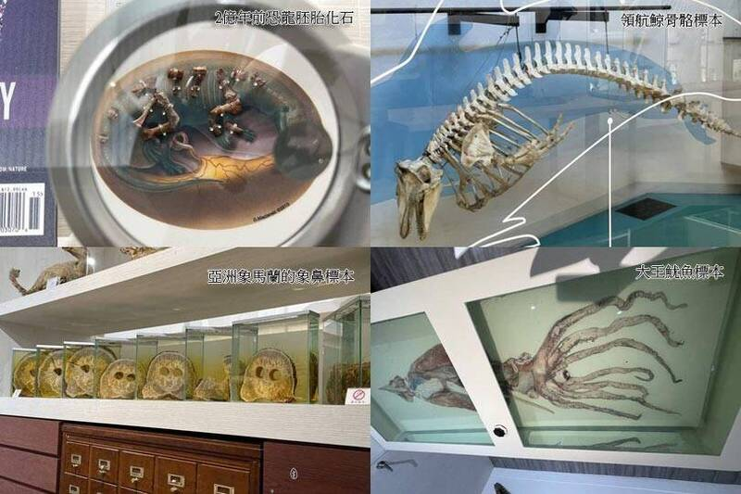
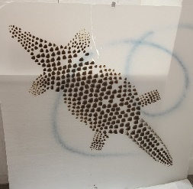
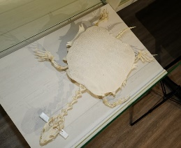
特色課程
博物館與生物多樣性
藉由各類群多樣性的講解與實作、博物館展示設計、科教解說、教案製作等相關訓練，並搭配野外生態解說實作，讓修課學生了解博物館與生物多樣性的關聯性，以及如何將生物多樣性知識傳遞給社會大眾，提升民眾對於物種與生態保育的正確觀念。

Slide 14
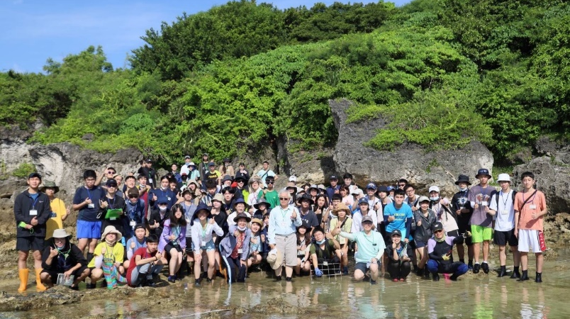
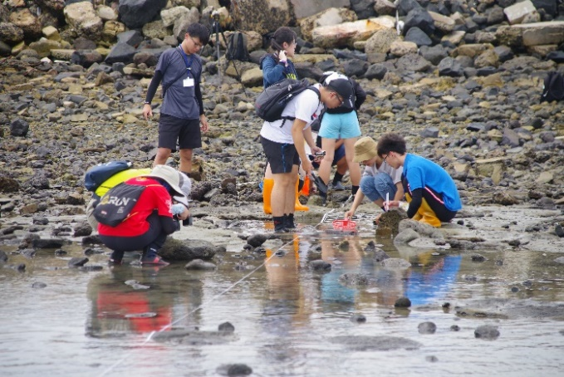
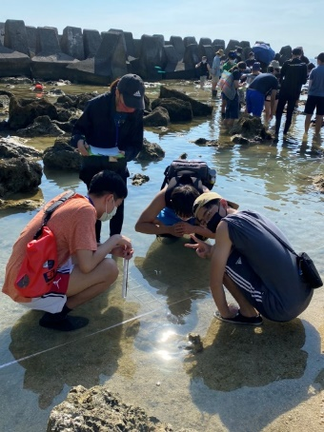
特色課程 - 水域生態調查
講授水域生態系(海洋、湖泊、溪流或溼地)常見生物形態分類和生態習性，參訪博物館展場、標本蒐藏室及水族研究設施，實際調查水域生態系的物種組成與環境因子，熟悉標本製作流程，學習水域生態調查技術，深入認識水域生物多樣性

Slide 15
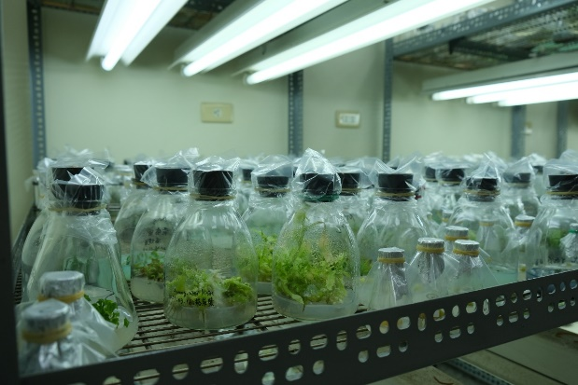
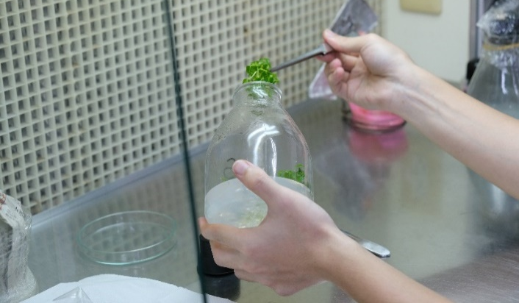
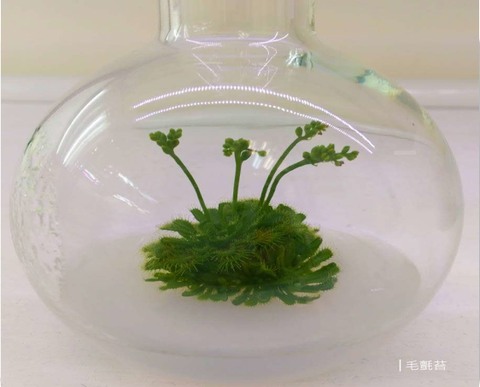
特色課程 - 植物組織培養暨實驗
講授植物組織培養基本原理、與實際操作技術。包括根器官培養、癒合組織誘導、器官發生、生長點培養、試管內繁殖、單倍體培育、細胞懸浮培養等。

Slide 16
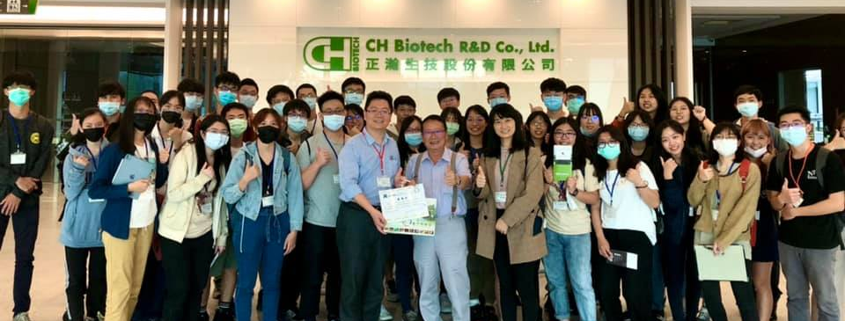
特色課程 - 生物技術
介紹生技產程策略與規劃和全球生技產業近況
課程近五年參訪單位
地區 | 公家機關 | 民營公司
桃園 新竹 苗栗 | 食品工業研究所 新竹科學園區管理局 | 瑞寶基因公司、葡萄王生技公司、科達製藥公司、新高生物科技公司、國璽幹細胞公司、台欣生物科技公司
台中 彰化 南投 | 中部科學園區管理局 農委會種苗改良繁殖場 農業委員會農業試驗所 中科智慧機器人自造基地 | 永信藥品工業公司、玉美生技公司、展壯台大蘭園、十八養場、正瀚生技公司、華廣生技股份有限公司、味丹生技股份有限公司
嘉義 台南 | 南部科學園區管理局 國家實驗動物中心 | 港香蘭藥廠、金穎生物科技公司、東宇生物科技公司

Slide 17

國際交流
交換學生計畫：本校海外姊妹校約250所
海外短期課程及活動：海外姊妹校營隊
獎學金：學海築夢、學海飛颺、學海惜珠
國際關_06雙聯學制篇 國際關_05交換計劃篇
國際關_04海外短期課程
國際關_03國際學伴篇 國際關_02國際課程篇
國際關_01國際素養篇

Slide 18
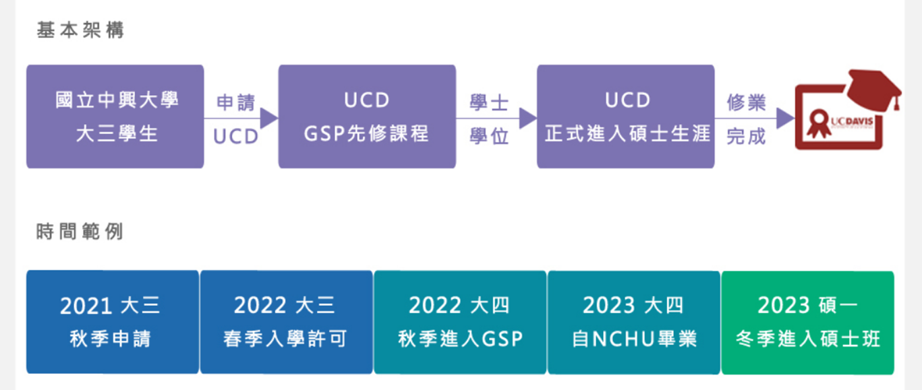
學碩計畫
加州大學戴維斯分校(UCD) 「3+X碩士學位學程」
為拓展學生視野，增進國際學術合作，加強本校學生與國外大學校院學生之交流學習，本校每年推薦學生至合作之外國大學進修，學生於符合雙方學校畢業資格規定後，分別取得兩校學位。

Slide 19
教育學程
承辦單位：本校師資培育中心
本系師資支援「中等學校自然科學領域生物專長」相關課程
研究輔導(實驗室實習)
全院/系眾多教師具有多元化生命科學領域專長
一條龍式相關課程：生命科學研究簡介、實驗室安全與衛生、專題研究、畢業論文
大專生研究生計畫
校外實習(非本系正式課程)
承辦單位：本校生涯發展中心
相關實習單位：自然科學博物館、海洋生物博物館、水產試驗所、特有生物保育研究中心、臺北市立動物園、保育類野生動物收容中心、林業試驗所、國光生物科技、中央研究院、各領域生物技術公司…。

Slide 20




成功大學 中山大學 中興大學 中正大學
臺灣綜合大學系統跨校「雙主修、輔系」
臺灣綜合大學系統「轉學考」

Slide 21
本校多元化學習
輔系
同學可自第二學年起，填具申請表附歷年成績單，經主、輔系雙方系主任簽章同意，申請修讀外系的課程作為輔系，接受不同學系、不同課程的薰陶，培養同學的第二專長。只要修完規定的科目及學分，通常輔系應修讀外系課程20個學分以上且成績及格，可取得選讀輔系證明。
雙主修
大學部學生修畢第一學年課程，成績優異，得自第二學年起，申請加修外系課程，修讀雙主修。修讀雙主修除應修滿本學系規定畢業科目學分外，應至少修滿加修學系全部專業必修科目學分始可取得雙主修資格。如扣除本學系學分後，加修外系專業必修科目學分不足40學分，或加修外系專業必修科目學分原本不足40學分，應由加外系指定選修科目學分補足之。修完雙主修課程者，學生之成績表、畢業證書中會註明同學完成雙主修學系名稱，學位證書同時授予雙學士學位。如加外系所修之必修科目學分已達輔系規定者，得核給輔系資格。

Slide 22
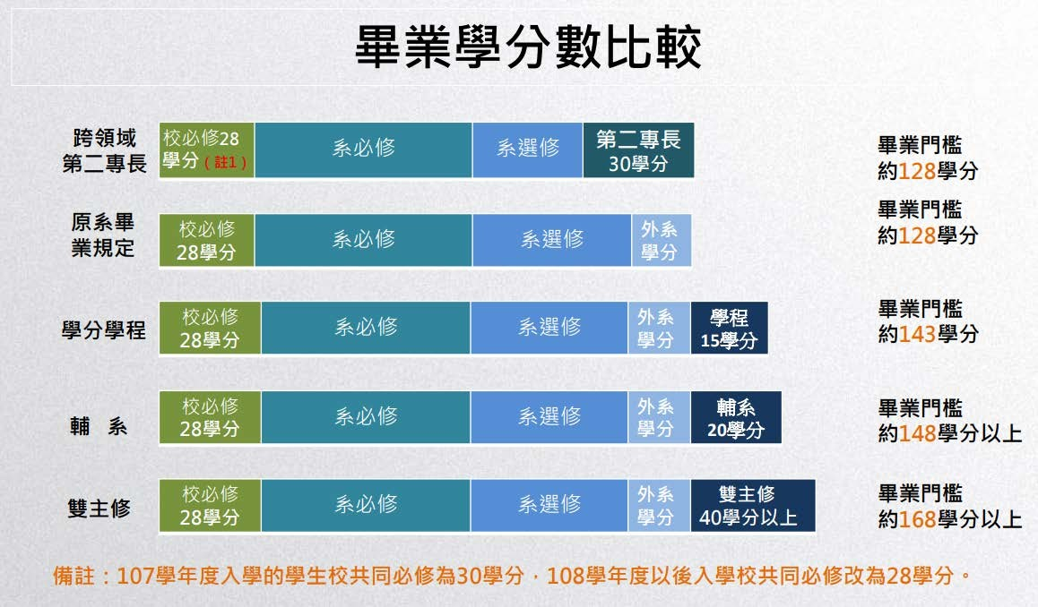
輔系、雙主修、第二專長、學分學程
推薦

Slide 23
學分學程
本校為因應產業發展趨勢或社會需求，針對某類領域專業知識，由單系或跨院系開設專業的套裝課程，大部份的套裝課程約20個學分，這些課程的設計都是跨領域的，開設的目的是為了要提昇學生的跨領域專業能力，修完課程後發給證書。
學程與科、系、所的主要差別，在於學程是一個套裝、模組課程。它能靈活地將有相似專長的師資聚集在一起，因應新的潮流或趨勢。它本身並不授予學位，例如不同系、所的同學均可修習教育學程，只要修畢學程中所要求的課程即可。相關的訊息，請至本校教務處課務組網站查詢。
目前本校開設的學分學程
華語教學學程 | 環境生物科技學程 | 中草藥生物科技學程
國際農業學程 | 農村休閒事業管理學程 | 農業電子化（Ｅ化）學程
植物健康管理學程 | 防災科技學程 | 食品加工與管理學程
環境保育及污染防治學程 | 植物生物科技學程 | 生物資訊學程
動物生物科技學程 | 資通安全管理與應用學程 | 機光電系統整合學程
人文數位典藏與加值應用學程 | 製造工程學程 | RFID物流與供應鏈應用學程
積體電路設計學程 | 創作與傳播學程 | 通訊網路學程
企業倫理學程 | 半導體工程學程 | 遙測與空間資訊學程
奈米科技研究生學程 | 生醫奈米科技學程 | 綠色科技學程
雲端計算與服務學程 | 產品管理（英文學分）學程 | 創意與科技管理（英文學分）學程
電子商務科技與應用（英文學分）學程 | 電子商務管理（英文學分）學程 | 數位理財（英文學分）學程
高科技產業國際金融管理學分學程

Slide 24
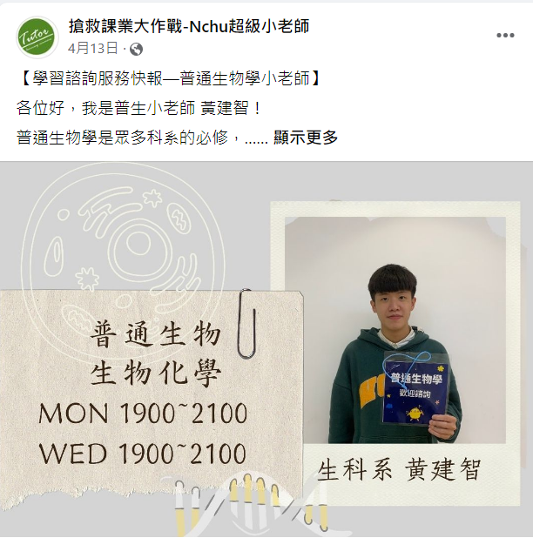
輔導學生架構：
導師群(全系共17位)
大學部每一年級三位導師
大學部二位課業導師
研究所每組一位導師
導師個別輔導課程、學習生活及生涯規劃
每學期舉辦導生活動、師生座談會
每學期進行成績預警
※課業輔導
本校學習諮詢服務小老師：
本系學生擔任
【普通生物學/生物化學】學科小老師

Slide 25

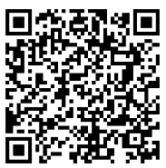

暑期先修班

Slide 26
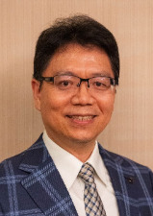
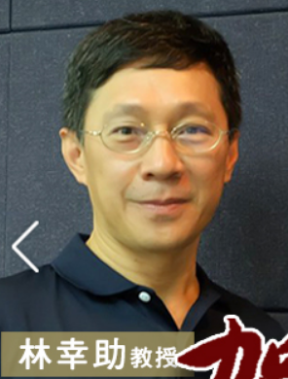
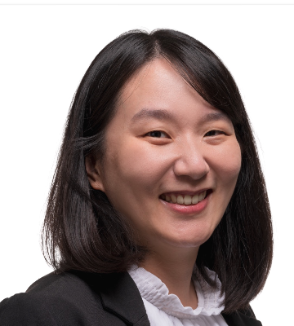
教師亮點
教師計畫
全系計畫經費 (近五年)
總經費約3億8千萬元
平均約7千6佰萬元/年
全系計畫數 (近五年)
榮獲102及107年度國科會傑出研究獎、教育部第69屆學術獎
總數252件
平均50.4件/年
榮獲教育部玉山青年學者獎
榮獲112 年度國科會傑出研究獎

Slide 27


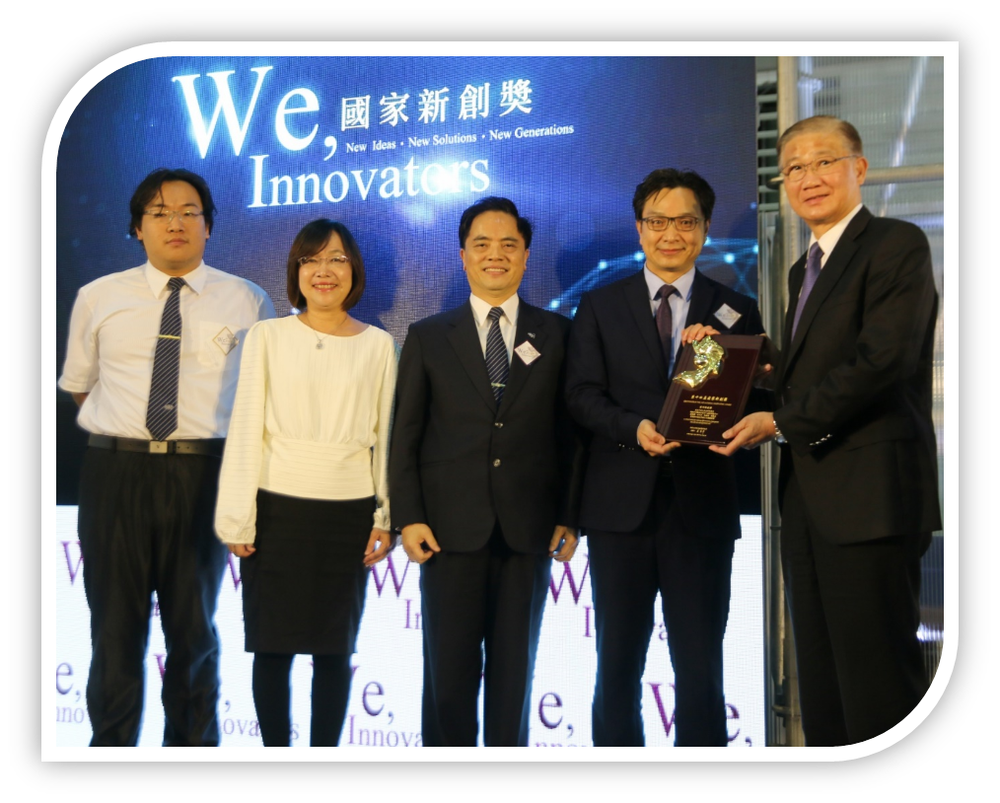
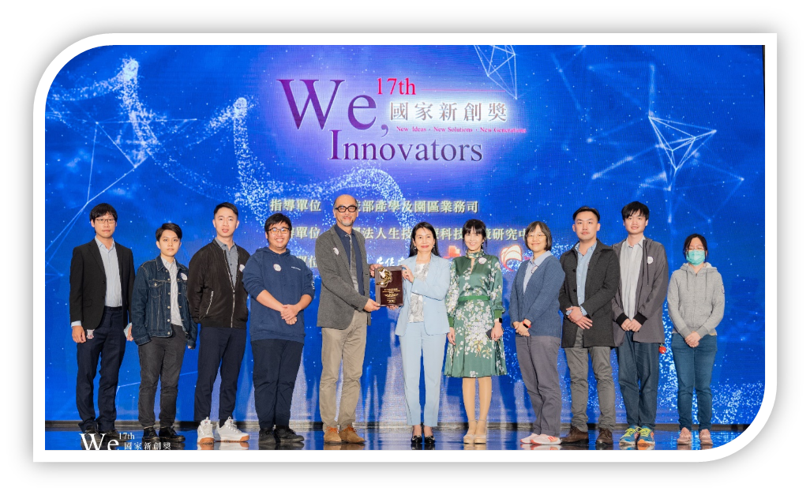
教師亮點
國家新創獎
第11屆黃介辰教授及中研院李文雄研究團隊榮獲
「103年學研創新組農業生技類」及「最佳產業效益獎」
第13屆陳全木特教授研究團隊
「新穎克弗爾肽於健康產業之應用開發」
第14屆蘇鴻麟教授研究團隊
「萬能幹細胞之神經分化關鍵技術」
第17屆黃介辰教授、黃皓瑄教授研究團隊
「全方位植物內生菌型生物刺激素」

Slide 28
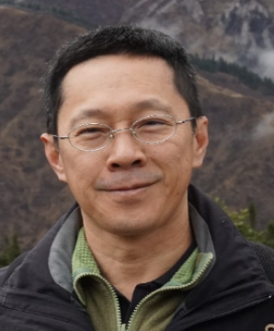
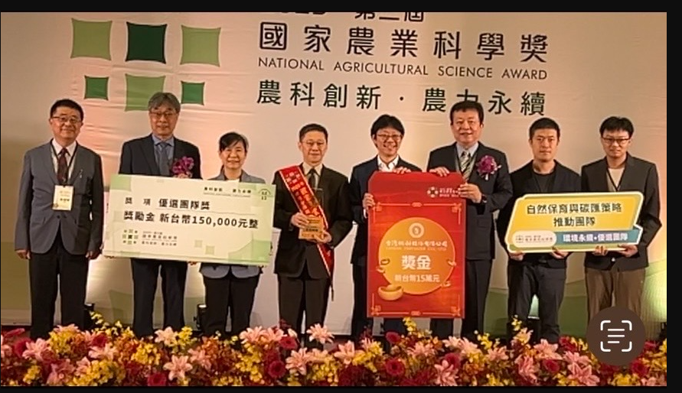
教師亮點
林幸助老師榮獲國際2022永續碳中和研究獎「The Sustainability 2022 Carbon Neutrality Award」 得獎人中唯一的亞洲學者
本系林幸助團隊研發「生態系統碳收支模式方法學」獲農業部頒發2023國家農業科學獎。
林幸助教授榮獲「國際濕地科學家學會亞洲分會傑出科學成就獎」及「濕地學期刊傑出副主編獎」。
林幸助教授榮獲第二屆海洋保育貢獻楷模獎。

Slide 29
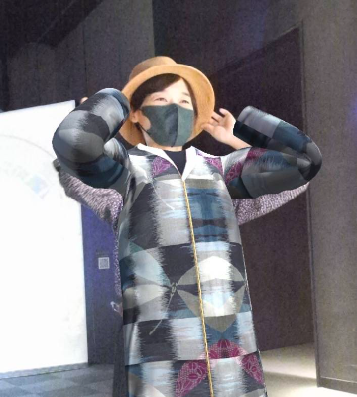
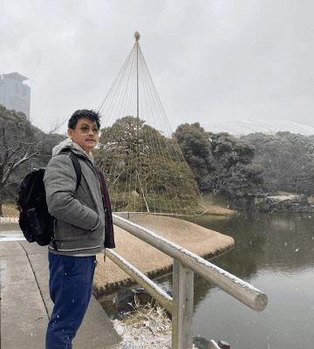
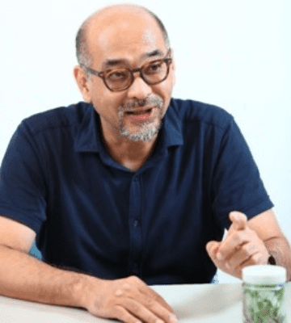
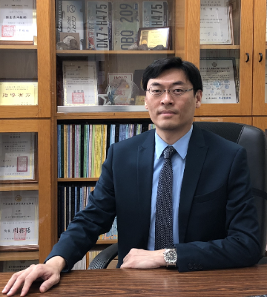
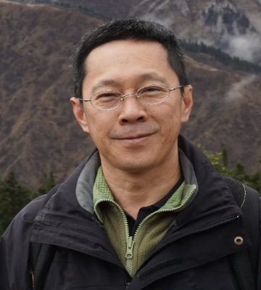
教師亮點 懷璧獎和興大之光
林玉儒老師榮獲本校115年度 懷璧獎
優秀年輕學者獎助計畫-生命科學組
113 年度臺綜大年輕學者創新研發成果選拔生醫組優等獎
林振祥老師榮獲本校113年度 懷璧獎
優秀年輕學者獎助計畫-生命科學組
黃介辰老師榮獲110學年度本校興大之光
林赫老師榮獲本校104年度 懷璧獎
優秀年輕學者獎助計畫-生命科學組
林幸助老師榮獲106學年度本校興大之光

Slide 30
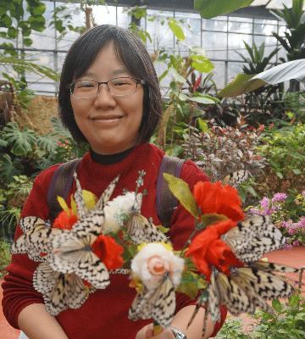
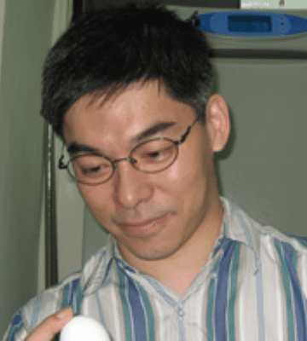
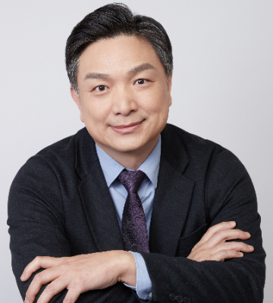
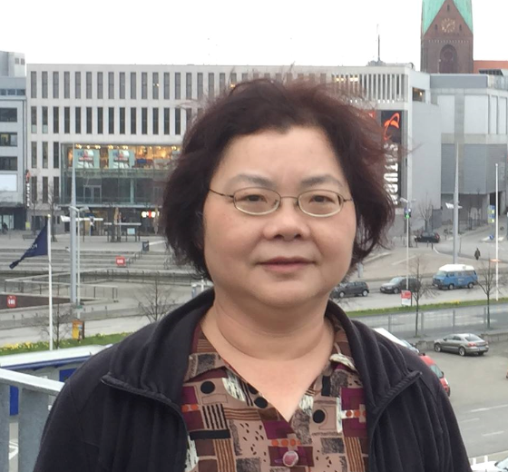
教師亮點
產學績優教師
鄭旭辰老師榮獲本校113年度「產學績優教師」 II 鄭旭辰及黃皓瑄老師榮獲本校112年度「產學績優教師」 II 蘇鴻麟老師榮獲本校111、110、109年度「產學績優教師」 I
鄭旭辰及賴美津老師榮獲本校110、109年度「產學績優教師」 II

Slide 31
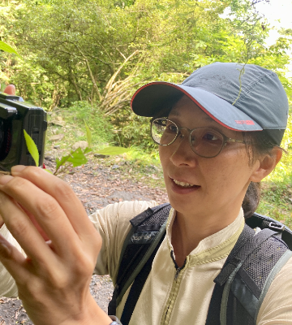
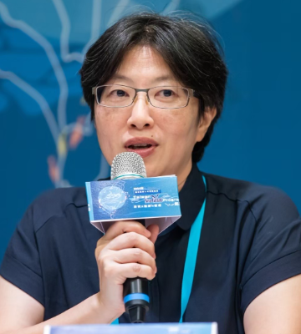
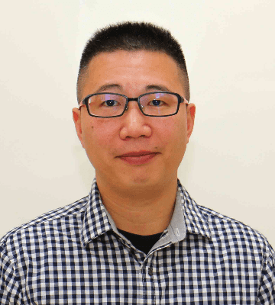
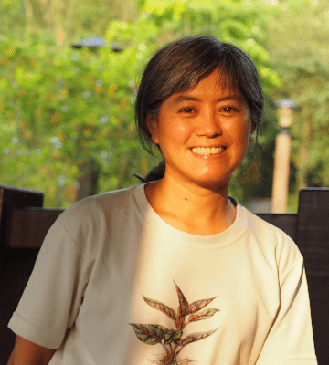
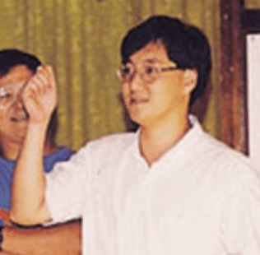
教師亮點 教學特優教師
曾妤馨老師榮獲本校114年度「教學特優教師」 I
何瓊紋老師榮獲本校113年度「教學特優教師」 II
鄭任鈞老師榮獲本校112年度「教學特優教師」 II
許秋容老師榮獲本校111、105學年度「教學特優教師」 II 劉英明老師榮獲本校107、103學年度「教學特優教師」 II 顏宏真老師榮獲本校102學年度「教學特優教師」 I 黃皓瑄老師榮獲本校101學年度「教學特優教師」 I

Slide 32


教師亮點 優良導師
曾妤馨老師榮獲本校112 學年度特優導師
李龍緣老師榮獲本校108 學年度特優導師
林振祥老師榮獲本校107學年度優良導師 鄭旭辰老師榮獲本校106、103學年度優良導師
林赫老師榮獲本校105 學年度特優導師
許秋容老師榮獲本校102學年度優良導師

Slide 33
教師亮點 教學特優教師
曾妤馨老師榮獲本校114年度「教學特優教師」 I
何瓊紋老師榮獲本校113年度「教學特優教師」 II
鄭任鈞老師榮獲本校112年度「教學特優教師」 II
許秋容老師榮獲本校111、105學年度「教學特優教師」 II 劉英明老師榮獲本校107、103學年度「教學特優教師」 II 顏宏真老師榮獲本校102學年度「教學特優教師」 I 黃皓瑄老師榮獲本校101學年度「教學特優教師」 I

Slide 34
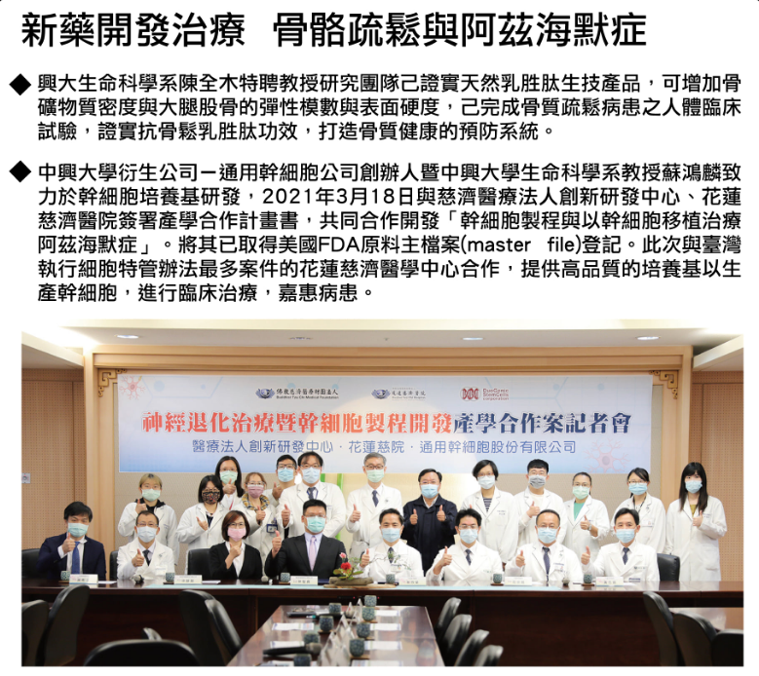
教師亮點
研究創新

Slide 35
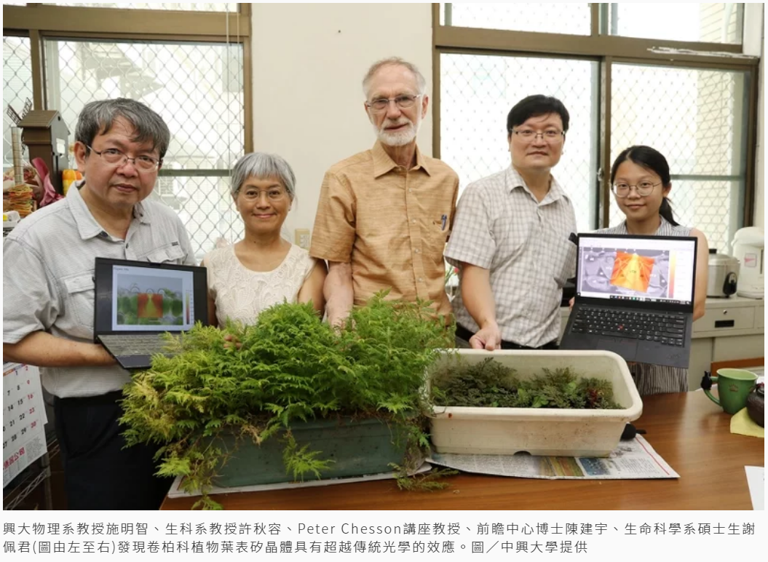

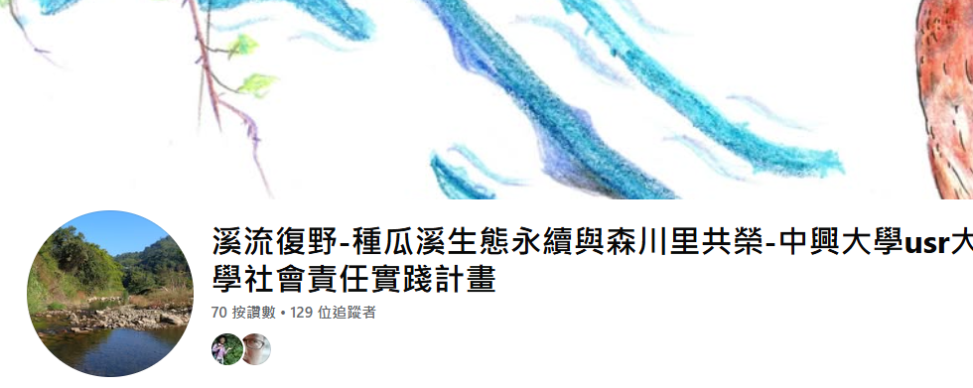
教師亮點
研究創新
中興大學花4年解密卷柏矽晶體，可望運用太陽能應用研發
施習德教授連續四年入榜「全球前2%頂尖科學家」
溪流復野-種瓜溪生態永續與森川里共榮-中興大學usr大學社會責任實踐計畫

Slide 36
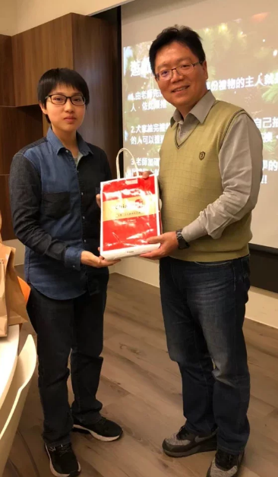
師生亮點
大專學生研究計畫 (大學生申請國科會計畫)
總經費 (近五年)
總經費約336萬元
平均約67.2萬元/年
學生薪資6000元/月
共 48,000元/件
通過案件 (近五年)
總數70件
平均14件/年
興大生命科學系蒲姿佑獲科技部「109年度大專學生研究計畫研究創作獎」與指導老師陳全木教授合影

Slide 37
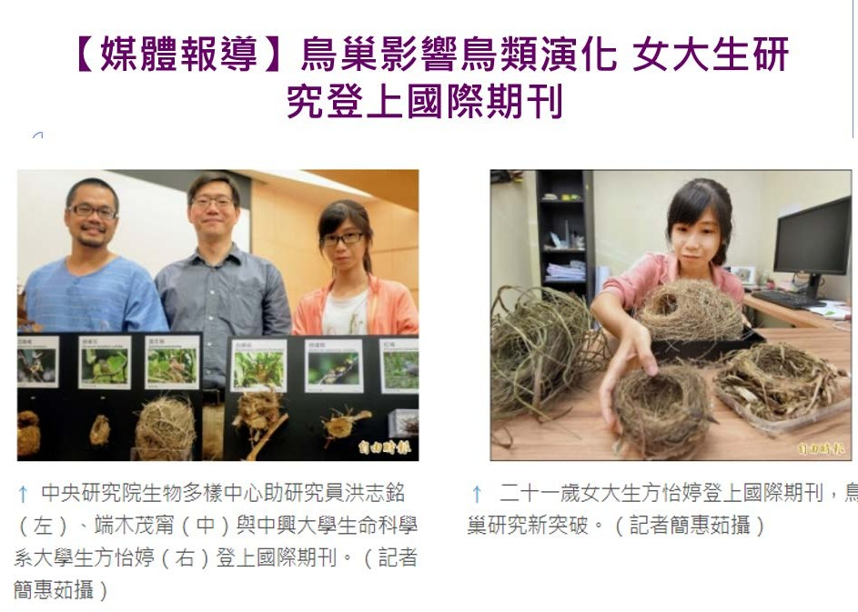
師生亮點
研究創新
【媒體報導】鳥巢影響鳥類演化 女大生研究登上國際期刊

Slide 38

師生亮點
研究創新
興大食生及生科師生團隊榮獲綠點子國際發明暨設計競賽首獎
興大獲獎團隊左至右：食生系蔣恩沛主任、彭建豪博士生、生科院黃介辰院長、羅壽鎮博士後研究員

Slide 39


研究創新
師生亮點
黃介辰特聘教授率隊參加
2018年iGEM遺傳工程競賽榮獲金牌「發現分解戴奧辛菌種之應用性」
2021年iGEM勇奪國際遺傳工程機器設計競賽金牌「給未來農業之人造植物內生菌」

Slide 40


師生亮點
研究創新
許秋容教授指導
2021全球仿生設計競賽台灣海選得獎團隊，本系團隊獲得「清淨海洋創新獎」及「新北市永續城市獎」
2022台灣仿生設計競賽，本系學生獲得「新北市永續漁業創新獎」及佳作

Slide 41
大 學 部 獎 學 金
提升英語能力檢測獎勵(校) | ※本校在學學生 成績達標獎勵及進步獎
書卷獎 | 每學期第一名$4000元、第二名$3000元、第三名$2000元
二年級以上院績優獎金 | $5000元/學年，1名/班
陳清義教授紀念獎學金 | $5000元/學年，1名
李春序教授紀念獎學金 | $5000元/學年，2名
吳聲海老師紀念獎學金 | $5000元/學年，4名
周惠慈副教授紀念獎助學金 | $15000元/學年，2名
清寒獎學金 | $5000元/學年，4名

Slide 42


系學會活動
聯合導生聚 | 師生座談會 | 系友分享會 | 學術演講
迎新茶會 | 迎新宿營 | 耶誕晚會 | 小畢典
系卡拉 | 系湯圓 | 系桌遊 | 系電影日
生科週 | 生科營 | 少科營 | 生科工作坊
【系隊】 男籃、女籃、系壘、男排、女排、系羽、系桌、系足

Slide 43

餐飲(校門口)

Slide 44





餐飲(校內)

Slide 45





圖書館 (全國第二大圖書館)

Slide 46








學生社團活動
興大溜冰場
五星級健身房
SPA溫水游泳池
興大攀岩場
興大高爾夫場
錄影室
興大康橋輕艇
錄音室

Slide 47


女宿
興大二村男生宿舍
中興大學校外租屋資訊網

Slide 48




邀請加入中興生科大家庭
喚起你的生科魂!!!
掃描QR code了解更多

